Slide 1

01
KHỞI ĐỘNG
NỘI DUNG
02
03
04
05
LUYỆN ĐỌC
TÌM
HIỂU BÀI
ĐỌC DIỄN CẢM
DẶN DÒ

Slide 2


Slide 3


Em có cảm nhận gì khi nghe bài hát ru?

Slide 4





Notes:
Hát ru như một ký ức tuổi thơ mà không ai có thể quên, qua lời ru của bà, của mẹ đã gieo vào tâm thức tuổi thơ những ký ức và hình ảnh tốt lành về lòng nhân ái, đạo lý làm người, tình yêu quê hương, đất nước, các em được say giấc, được lớn lên cũng từ những lời ru đó. Bài thơ “Khúc hát ru những em bé lớn trên lưng mẹ” của tác giá Nguyễn Khoa Điềm cũng có một em bé được lớn lên từ lời ru của mẹ đấy các em ạ. Chúng ta cùng vào bài học hôm nay nhé!

Slide 5
NỘI DUNG
01
03
04
05
KHỞI ĐỘNG
TÌM
HIỂU BÀI
ĐỌC DIỄN CẢM
DẶN DÒ
02
LUYỆN ĐỌC

Slide 6

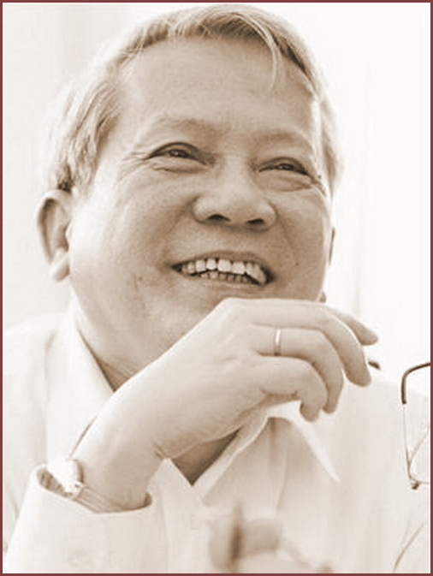
Nhà thơ Nguyễn Khoa Điềm sinh năm 1943 tại Thừa Thiên - Huế. Tên gọi khác của ông là Nguyễn Hải Dương.
Ông là một nhà thơ lớn và là một nhà
chính trị Việt Nam. Ông đã từng nhận nhiều giải thưởng lớn về sáng tác thơ.

Slide 7
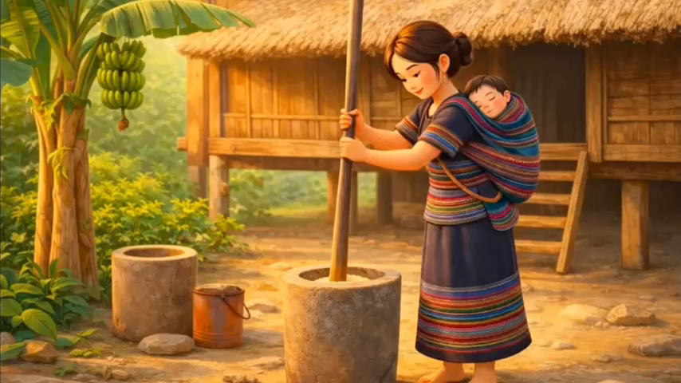
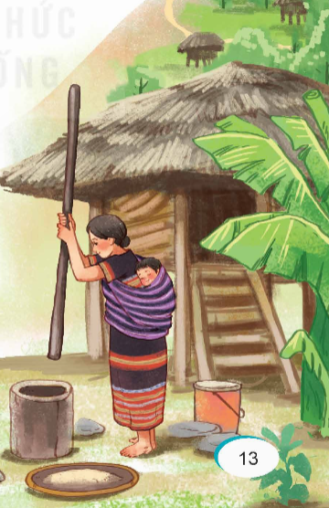
Khúc hát ru những em bé lớn trên lưng mẹ

Slide 8
Khúc hát ru những em bé lớn trên lưng mẹ
(Trích)
Em cu Tai ngủ trên lưng mẹ ơi
Em ngủ cho ngoan đừng rời lưng mẹ
Me giã gạo mẹ nuôi bộ đội
Nhịp chày nghiêng giấc ngủ em nghiêng
Mồ hôi mẹ rơi má em nóng hổi
Vai mẹ gầy nhấp nhô làm gối
Lưng đưa nôi và tim hát thành lời:
– Ngủ ngoan a-kay ơi, ngủ ngoan a-kay hỡi
Mẹ thương a-kay, mẹ thương bộ đội
Con mơ cho mẹ hạt gạo trắng ngần
Mai sau con lớn vung chày lún sân...

Slide 9

Em cu Tai ngủ trên lưng mẹ ơi
Em ngủ cho ngoan đừng rời lưng mẹ
Mẹ đang tỉa bắp trên núi Ka-lưi
Lưng núi thì to mà lưng mẹ nhỏ
Em ngủ ngoan em đừng làm mẹ mỏi
Mặt trời của bắp thì nằm trên đồi
Mặt trời của mẹ, em nằm trên lưng
– Ngủ ngoan a-kay ơi, ngủ ngoan a-kay hỡi...
(Nguyễn Khoa Điềm)

Slide 10



Đoạn 1: Từ đầu đến…..tim hát thành lời
Chia đoạn
Đoạn 2: Tiếp …. vung chày lún sân”
Đoạn 3: Phần còn lại.

Slide 11







a-kay
nóng hổi
lún sân
Ka-lưi
lưng núi
4

Slide 12
Em cu Tai/ ngủ trên lưng mẹ ơi
Em ngủ cho Ngoan/ đừng rời lưng mẹ
Me giã gạo/ mẹ nuôi bộ đội
Nhịp chày nghiêng giấc/ ngủ em nghiêng

Slide 13
NỘI DUNG
NỘI DUNG
03
TÌM
HIỂU BÀI
01
02
04
05
KHỞI ĐỘNG
LUYỆN ĐỌC
ĐỌC DIỄN CẢM
DẶN DÒ

Slide 14
GIẢI NGHĨA TỪ
A-kay (tiếng dân tộc Tà-ôi): con
Núi Ka-lưi: một ngọn núi ở phía Tây Thừa Thiên Huế và Quảng Trị.
.

Slide 15


1. Bài thơ như lời ru ngọt ngào của người mẹ dành cho con. Những từ ngữ nào cho em biết điều đó?
Bài thơ như lời ru ngọt ngào của người mẹ dành cho con. Những từ ngữ cho em biết điều đó là: Em cu Tai ngủ trên lưng mẹ ơi, ngủ ngoan a-kay ơi, ngủ ngoan a-kay hỡi.

Slide 16


2. Người mẹ làm những công việc gì? Những công việc đó có ý nghĩa như thế nào?
- Người mẹ làm những công việc: giã gạo, trồng lúa, tỉa bắp.
- Những công việc đó có ý nghĩa: giúp tăng gia sản xuất, có lương thực và thực phẩm để nuôi bộ đội có sức chiến đấu, duy trì chiến tranh chính nghĩa giành độc lập dân tộc.

Slide 17


3. Những mong ước gì của người mẹ được gửi gắm trong lời ru ở khổ thơ thứ hai?
Những mong ước của người mẹ được gửi gắm trong lời ru ở khổ thơ thứ hai là: mong con ngủ ngoan, mong hạt gạo trắng ngần, mong con lớn vung chày làm lún sân.

Slide 18


4. Em hiểu thế nào về hai dòng thơ "Mặt trời của bắp thì nằm trên đồi/ Mặt trời của mẹ, em nằm trên lưng"?
Em hiểu hai dòng thơ "Mặt trời của bắp thì nằm trên đồi/ Mặt trời của mẹ, em nằm trên lưng": Bắp cần mặt trời để sinh sống và hình thành (qua những râu ngô, hoa ngô, làm lớn cây ngô rồi mới có bắp); em bé là mặt trời, là niềm tin, hi vọng và là tình yêu lớn nhất của mẹ, động lực để mẹ lao động, sản xuất.

Slide 19
5. Nêu chủ đề của bài thơ.
Bài thơ ca ngợi tình cảm thắm thiết của người mẹ dành cho con, cho quê hương, đất nước trong cuộc kháng chiến chống Mỹ.

Slide 20

Tình mẫu tử thiêng liêng, tình yêu của người mẹ dành cho con hòa chung vào tình yêu quê hương, đất nước, tạo thành một tình cảm lớn, mang lại nhiều cảm xúc cho người đọc.

Slide 21

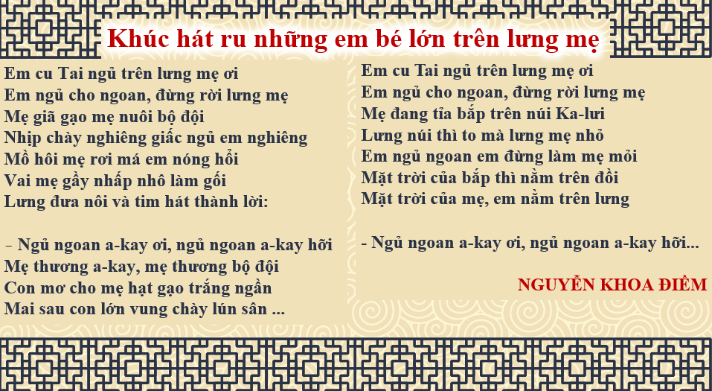
5. Học thuộc bài thơ

Slide 22
NỘI DUNG
NỘI DUNG
04
ĐỌC
DIỄN CẢM
01
02
03
05
KHỞI ĐỘNG
LUYỆN ĐỌC
TÌM
HIỂU BÀI
DẶN DÒ

Slide 23
Em cu Tai ngủ trên lưng mẹ ơi
Em ngủ cho ngoan, đừng rời lưng mẹ
Mẹ giã gạo mẹ nuôi bộ đội
Nhịp chày nghiêng giấc ngủ em nghiêng
Mồ hôi mẹ rơi má em nóng hổi
Vai mẹ gầy nhấp nhô làm gối
Lưng đưa nôi và tim hát thành lời:
- Ngủ ngoan a-kay ơi, ngủ ngoan a-kay hỡi
Mẹ thương a-kay, mẹ thương bộ đội
Con mơ cho mẹ hạt gạo trắng ngần
Mai sau con lớn vung chày lún sân...

Slide 24
NỘI DUNG
NỘI DUNG
01
02
03
04
KHỞI ĐỘNG
LUYỆN ĐỌC
TÌM
HIỂU BÀI
ĐỌC
DIỄN CẢM
05
Luyện tập

Slide 25
1. Trong đoạn thơ dưới đây, những từ nào được dùng để xưng hô?
– Ngủ ngoan a-kay ơi, ngủ ngoan a-kay hỡi
Mẹ thương a-kay, mẹ thương bộ đội
Con mơ cho mẹ hạt gạo trắng ngần
Mai sau con lớn vung chày lún sân...

Slide 26
Viết 2 – 3 câu về người mẹ trong bài thơ Khúc hát ru những em bé lớn trên lưng mẹ, trong đó có sử dụng ít nhất một câu đơn và một câu ghép.
VD: Mẹ là người trực tiếp sinh ra a-kay, mẹ cho a-kay được đến với cuộc đời tươi đẹp này. Bằng nhiều cách, mẹ cho a-kay lớn lên, cho a-kay học hỏi, trưởng thành và học cách sống trên đời. Mẹ sẽ mãi là người phụ nữ tuyệt vời của a-kay.

Slide 27

Học thuộc lòng khổ thơ em thích.
Xem lại bài.
Chuẩn bị bài sau.

Slide 28
TẠM BIỆT!

